Slide 1

Prévision de la ressource solaire intermittente
Cyril Voyant, professeur — Mines Paris – PSL, Centre O.I.E., Sophia Antipolis
UE14 — Cursus ingénieur civil des Mines
Projet de recherche appliquée : modéliser et prévoir le rayonnement solaire global
MINES PARIS – PSL
CENTRE O.I.E.
SOPHIA ANTIPOLIS

Slide 2
Plan du cours
01
02
03
Pourquoi prévoir le solaire ?
Le rayonnement solaire
Séries temporelles et prévision
Enjeux pour le réseau, unités, données d'Ajaccio
Direct, diffus, atmosphère, position du Soleil
Composantes, horizon, premier modèle AR(1)
04
05
06
Ciel clair et indice de ciel clair
Modèle AR et moindres carrés
Évaluation, ELM et apprentissage en ligne
Modèle Solis, CSI, stationnarité
Construire X et y, moindres carrés, choix de p
Persistance, métriques, ELM, fenêtre glissante, frugalité
Annexes : stationnarité au sens large, espérance conditionnelle, critères AIC/BIC. Glossaire et références en fin de document.
2

Slide 3
Objectifs du projet
Contexte
À la fin, vous saurez
Le rayonnement solaire est intermittent (nuages).
Le réseau électrique doit anticiper la production photovoltaïque.
Besoin : des prévisions fiables à court terme (ici 1 h).
calculer un indice de ciel clair (CSI) ;
construire et estimer un modèle AR(p) par moindres carrés ;
construire un ELM et en mesurer la variabilité ;
comparer des modèles à la persistance (MAE, RMSE, score) ;
mettre à jour un modèle en ligne et juger sa frugalité.
La chaîne complète que nous allons construire
1
2
3
4
5
6
7
8
9
Mesures
de GHI
Ciel clair
GHI^{cs}
Indice CSI
(différence)
Centrage
y = CSI − μ
Découpage
chronologique
Modèle
P · AR · ELM
Prévision
ŷ_{t+h}
GHI prévu
ŷ + μ + GHI^{cs}
Évaluation
jour · jour+nuit
Cette chaîne revient à chaque chapitre ; l'étape en cours y est surlignée.
3

Slide 4
Notations (valables pour tout le cours)
Symbole | Signification
GHI_{t} | rayonnement global horizontal mesuré à l'heure t (Wh/m²)
GHI^{cs}_{t} | GHI par ciel clair (modèle Solis)
CSI_{t} | indice de ciel clair : GHI_{t} − GHI^{cs}_{t} (Wh/m²)
y_{t} | CSI centré, la série modélisée : y_{t} = CSI_{t} − μ
ŷ_{t+h} | prévision de y faite à t pour t + h
h | horizon, en nombre de pas (1 pas = 1 h)
p | nombre de retards (valeurs passées utilisées)
GHI^{prévu}_{t+h} | ŷ_{t+h} + μ + GHI^{cs}_{t+h} ; 0 la nuit ou si négatif
e_{t} | erreur de prévision : GHI^{prévu}_{t} − GHI_{t}
μ | moyenne du CSI (période d'apprentissage)
Symbole | Signification
X, y | matrice des entrées, vecteur des cibles
w | coefficients du modèle AR
ε_{t} | erreur (partie imprévisible)
W_{in}, b | poids et biais aléatoires de l'ELM
H, β, L | sorties cachées, poids de sortie, nb de neurones
θ_{z}, δ, ω, φ | angle zénithal, déclinaison, angle horaire, latitude
α ; W | régularisation ridge ; longueur de la fenêtre glissante
N | nombre d'exemples (lignes de X)
Δt | pas de temps (ici 1 h)
Convention : gras minuscule = vecteur, gras majuscule = matrice, maigre = nombre. Le temps est toujours en indice : y_{t}, y_{t−1}, CSI_{t+h}.
4

Slide 5
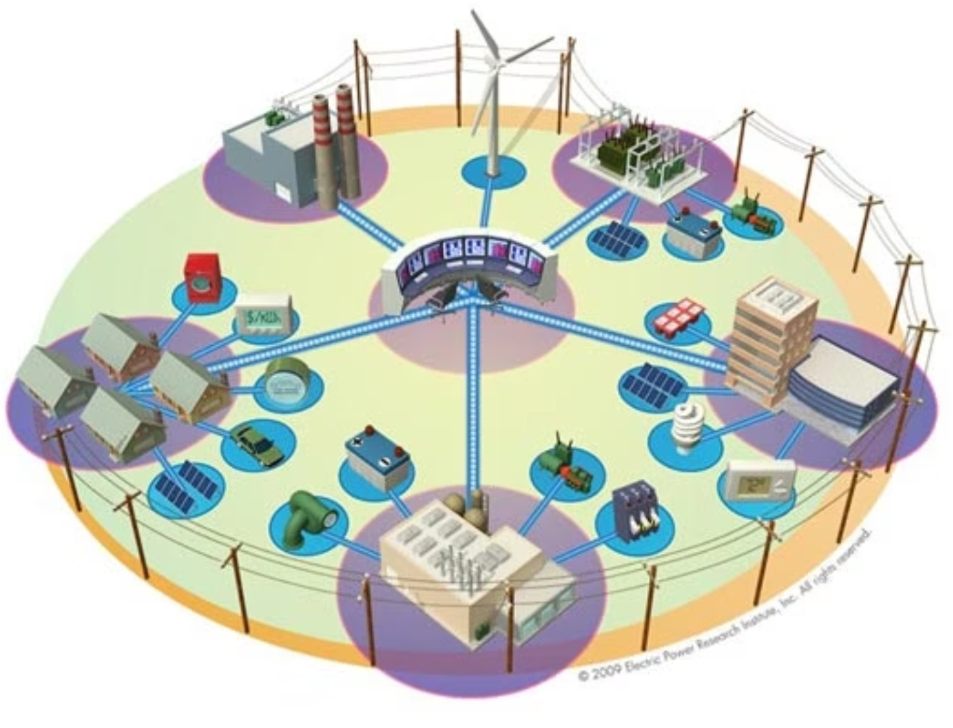
1 · Pourquoi prévoir le solaire ?
Pourquoi prévoir ? Réseau et production solaire
La production solaire varie avec les nuages. Pour l'intégrer au réseau, il faut l'anticiper.
Stabilité du réseau
Stockage
Anticiper les baisses de production pour garder la fréquence stable.
Charger ou décharger les batteries au bon moment.
Équilibre offre / demande
Valeur économique
Ajuster les autres moyens de production (hydraulique, STEP*, gaz…).
Vendre la production au meilleur prix et réduire les coûts d'exploitation.
Réseau électrique intelligent. Figure : © EPRI, 2009.
* STEP : station de transfert d'énergie par pompage (barrage réversible).
5

Slide 6
1 · Pourquoi prévoir le solaire ?
Irradiance, irradiation et production photovoltaïque
Irradiance (W/m²)
Irradiation (Wh/m²)
Nos données
Puissance reçue par m² à un instant donné. Exemple : 1 000 W/m² en plein soleil à midi.
Énergie reçue par m² pendant une durée. Sur une heure : irradiation horaire en Wh/m² = irradiance moyenne en W/m².
GHI horaire en Wh/m². Les fichiers Météo-France sont en J/cm² : 1 J/cm² = 2,78 Wh/m², donc Wh/m² = J/cm² / 0,36.
De l'irradiance à la puissance électrique
P ≈ η · S · G
η : rendement du module (≈ 20 %), S : surface (m²), G : irradiance sur le module (W/m²).
Exemple : 10 m² sous 800 W/m² → P ≈ 0,20 × 10 × 800 = 1,6 kW.
La production est proportionnelle à l'irradiance : prévoir le GHI, c'est prévoir la production.
6

Slide 7
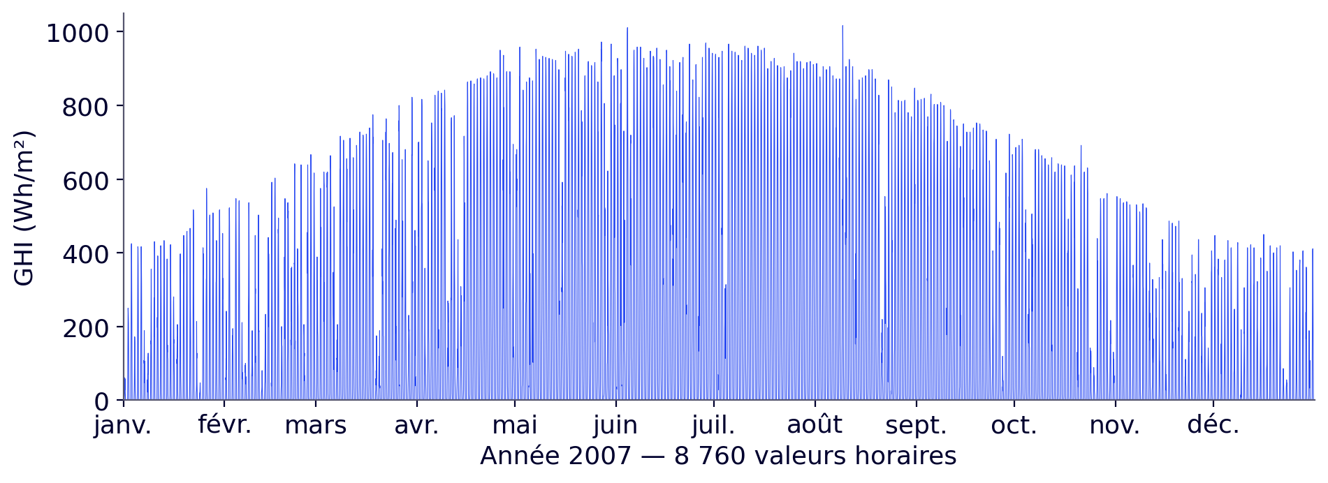
1 · Pourquoi prévoir le solaire ?
Le jeu de données : Ajaccio, 1998-2007
Site : Ajaccio (Corse), 41,9° N, 8,8° E, 4 m.
Grandeur : GHI horaire (Wh/m²).
Période : 1998-2007, soit 87 600 heures.
Maximum : 1 025 Wh/m².
Moyenne de jour : 368 Wh/m².
GHI horaire mesuré à Ajaccio en 2007 (Météo-France).
10 ans de mesures : 8 ans pour apprendre, 1 an pour régler le modèle, 1 an pour le tester (chapitre 5).
7

Slide 8
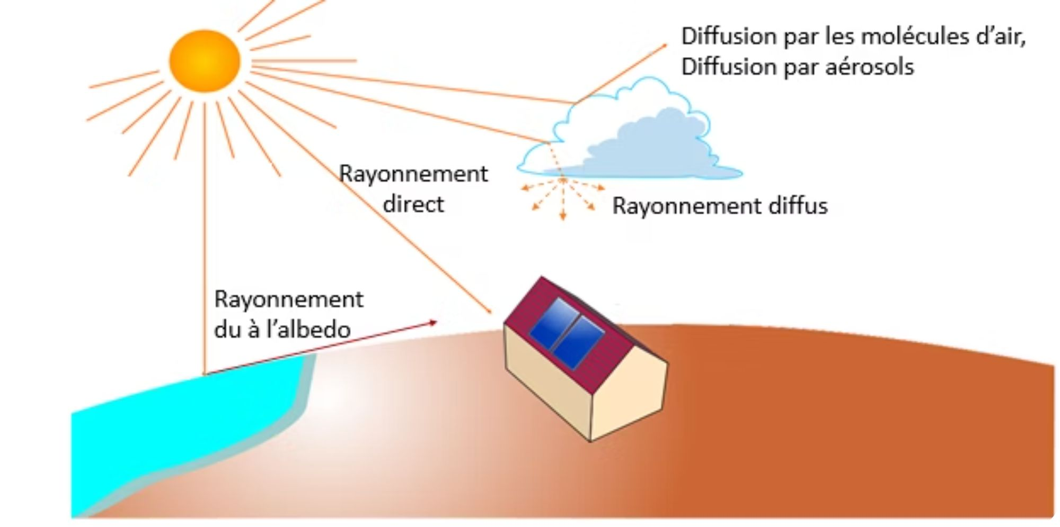
2 · Le rayonnement solaire
Composition du rayonnement global
Direct (DNI)
Reçu directement du Soleil, mesuré sur une surface perpendiculaire aux rayons (direct normal). Dominant par ciel clair.
Diffus (DHI)
Diffusé par l'air, les aérosols et les nuages. Dominant par ciel couvert.
Sur une surface horizontale
Réfléchi (albédo)
GHI = DNI · cos θ_{z} + DHI
Renvoyé par le sol. Ne compte que pour une surface inclinée, pas pour le GHI.
θ_{z} : angle zénithal (angle entre le Soleil et la verticale). GHI = Global Horizontal Irradiance.
8

Slide 9
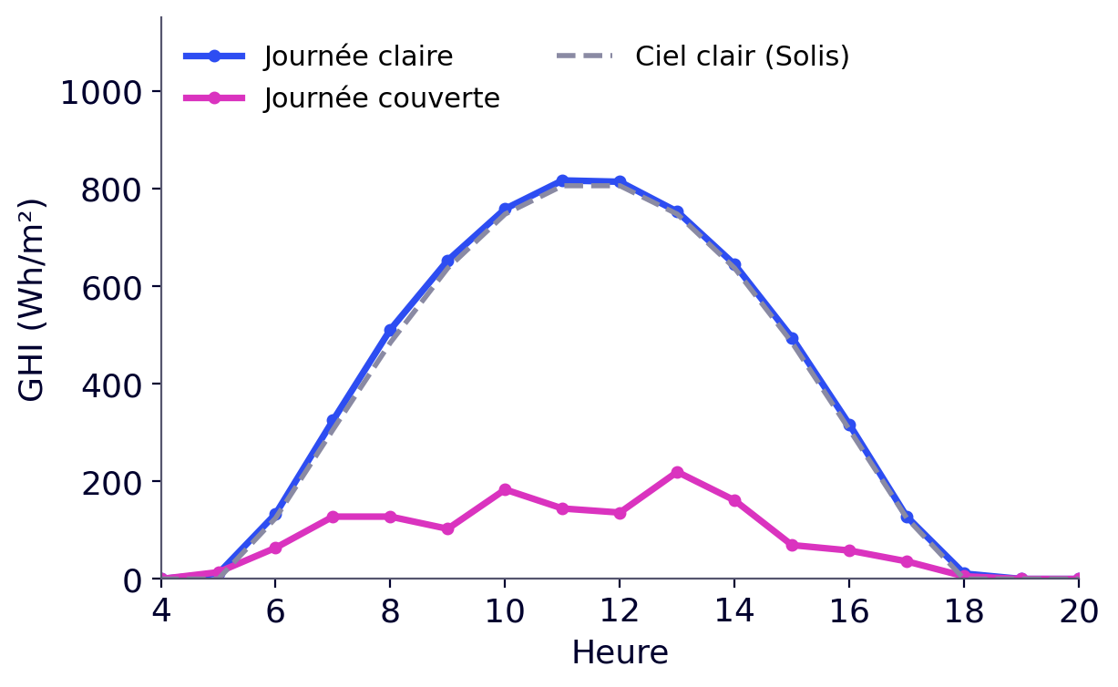
2 · Le rayonnement solaire
La traversée de l'atmosphère
En traversant l'atmosphère, le rayonnement est atténué par quatre mécanismes.
Absorption
Diffusion de Rayleigh
Vapeur d'eau, ozone, CO₂ : une partie de l'énergie est absorbée.
Par les molécules d'air : c'est elle qui rend le ciel bleu.
Diffusion de Mie
Nuages
Par les aérosols (poussières, sel marin, pollution) : dépend de la turbidité.
Réflexion, diffusion et absorption : principale cause d'intermittence.
Ajaccio, 2007 : une journée claire et une journée couverte.
Par ciel couvert, le GHI tombe ici à environ 20 % de sa valeur ciel clair.
9

Slide 10
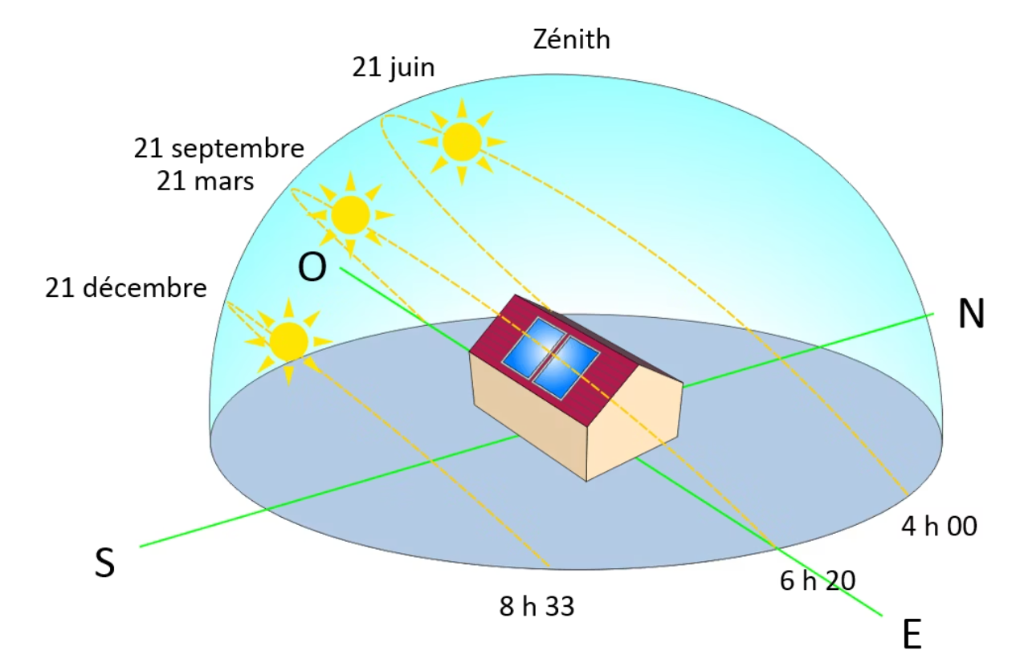
2 · Le rayonnement solaire
La position du Soleil
Angle zénithal θ_{z} : entre le Soleil et la verticale. Plus il est grand, plus l'atmosphère traversée est épaisse.
Déclinaison δ : angle entre la direction du Soleil et le plan de l'équateur ; de −23,45° à +23,45° au fil de l'année.
Angle horaire ω : 15° par heure, nul au midi solaire. Latitude φ : 41,9° à Ajaccio.
cos θ_{z} = sin φ · sin δ + cos φ · cos δ · cos ω
Course du Soleil selon la saison.
G₀ = I₀ · (d₀/d)² · cos θ_{z}
G₀ : rayonnement hors atmosphère ; I₀ ≈ 1 361 W/m² (constante solaire ; 1 367 dans les codes plus anciens).
La distance Terre-Soleil d varie de ±1,7 %, donc (d₀/d)² varie de ±3,3 %.
10

Slide 11
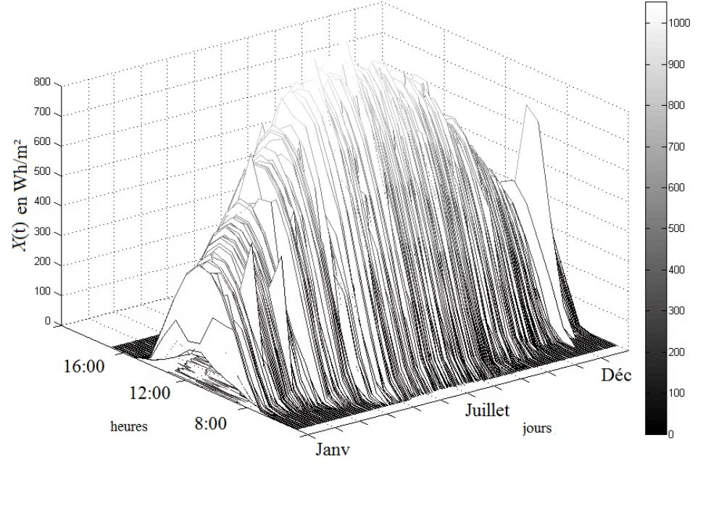
2 · Le rayonnement solaire
La double saisonnalité du GHI
Saisonnalité journalière
Nul la nuit, maximal vers midi solaire : un cycle de 24 h bien décrit par le modèle ciel clair.
Saisonnalité annuelle
L'amplitude du cycle journalier varie avec la saison (déclinaison, durée du jour) : un cycle de 365 jours.
Le GHI brut n'est pas stationnaire : sa moyenne dépend de l'heure et du mois. Il faut retirer ces deux cycles avant de modéliser.
GHI horaire sur une année : heures du jour × jours de l'année.
11

Slide 12
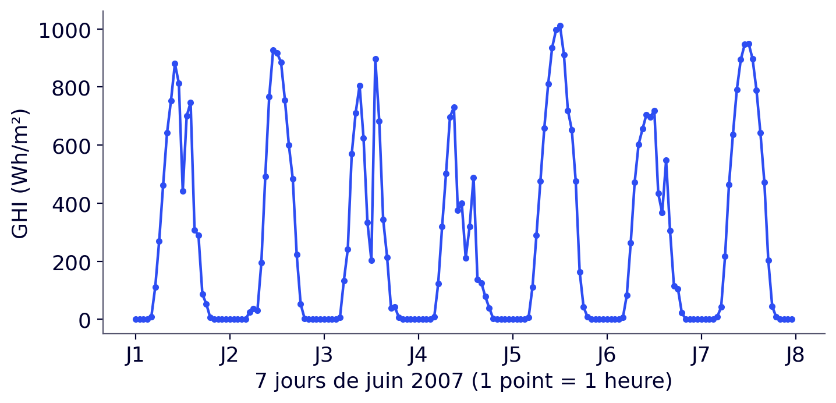
3 · Séries temporelles et prévision
Qu'est-ce qu'une série temporelle ?
Une suite de mesures y₁, y₂, …, y_{N} d'une même grandeur, prises à pas de temps constant Δt. Ici Δt = 1 h.
Trois propriétés
Régularité : les mesures sont espacées du même pas.
Dépendance : le passé renseigne sur le futur.
Aléa : chaque valeur contient une part imprévisible.
Ajaccio : une semaine de GHI horaire.
Ce que l'on souhaite pour modéliser
Stationnarité : moyenne et variance stables dans le temps.
Série complète : pas de valeurs manquantes.
Le GHI brut n'est pas stationnaire (cycles jour/nuit et saisons) : c'est tout l'objet du chapitre 4.
12

Slide 13
3 · Séries temporelles et prévision
Les composantes d'une série temporelle
Tendance T_{t}
Saisonnalité S_{t}
Évolution lente sur le long terme : croissante, décroissante ou nulle.
Cycles réguliers et reproductibles (jour, année). Très marquée pour le GHI.
Cycle C_{t}
Résidu R_{t}
Oscillations longues, non strictement périodiques (phénomènes climatiques).
Partie aléatoire non expliquée. Idéalement un bruit blanc (valeurs indépendantes, de moyenne nulle).
Pour le GHI : la saisonnalité domine, avec deux cycles (journalier et annuel).
13

Slide 14
3 · Séries temporelles et prévision
Décomposer une série temporelle
Modèle additif
Pourquoi décomposer ?
y_{t} = T_{t} + S_{t} + C_{t} + R_{t}
Retirer la tendance et la saisonnalité (partie prévisible sans effort) ;
garder un résidu plus facile à modéliser ;
vérifier que ce résidu ressemble à un bruit blanc.
Quand l'amplitude des fluctuations reste constante.
Modèle multiplicatif
y_{t} = T_{t} × S_{t} × C_{t} × R_{t}
Lien avec la suite : soustraire le GHI ciel clair, CSI_{t} = GHI_{t} − GHI^{cs}_{t}, c'est appliquer le modèle additif : on retire d'un coup les deux cycles. Le rapport (modèle multiplicatif) existe aussi : chapitre 4.
Quand l'amplitude grandit avec le niveau (cas du GHI : faible l'hiver, forte l'été).
14

Slide 15
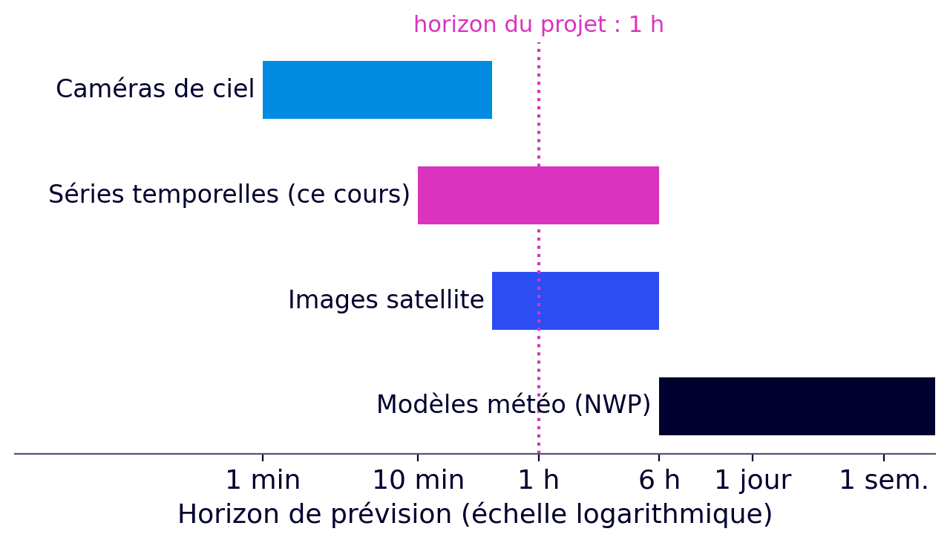
3 · Séries temporelles et prévision
Horizon, pas de temps et types de prévision
Pas de temps Δt = 1 h ; horizon h en nombre de pas : h = 1 → 1 h, h = 3 → 3 h.
Prévision directe : un modèle entraîné pour chaque horizon h.
Prévision récursive : on prévoit t + 1, puis on réinjecte cette prévision pour t + 2, etc.
Dans ce cours : horizon 1 h, prévision directe.
Méthodes usuelles selon l'horizon (ordres de grandeur).
15

Slide 16
3 · Séries temporelles et prévision
Prévoir : une partie prévisible et une erreur
y_{t+1} = f(y_{t}, y_{t−1}, …, y_{t−p+1}) + ε_{t+1}
La partie prévisible
L'erreur
L'objectif
f résume ce que le passé nous apprend sur le futur. La prévision est ŷ_{t+1} = f(y_{t}, …, y_{t−p+1}).
ε_{t+1} = y_{t+1} − ŷ_{t+1} est la part imprévisible. Si le modèle est bon, ε ressemble à un bruit blanc.
Choisir f pour que les erreurs soient les plus petites possible en moyenne quadratique.
Le formalisme convient au GHI : mesures régulières et forte dépendance d'une heure à l'autre (inertie des nuages). Pour aller plus loin : annexe B.
16

Slide 17
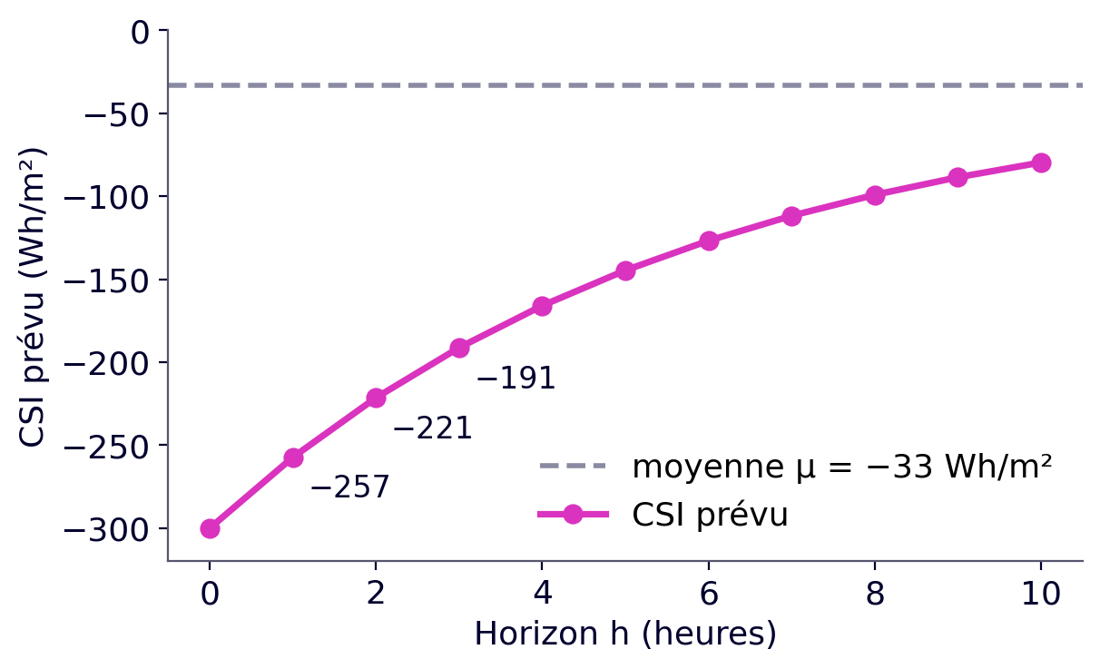
3 · Séries temporelles et prévision
Premier exemple : le modèle AR(1), chiffré
y_{t+1} = w · y_{t} + ε_{t+1}
y_{t} = CSI_{t} − μ : écart du CSI à sa moyenne ; w : poids du dernier écart.
|w| < 1 : la série revient toujours vers sa moyenne.
ŷ_{t+h} = w^{h} · y_{t}
Ajaccio : μ ≈ −33 Wh/m² et w ≈ 0,84. Nuage : CSI_{t} = −300 Wh/m², donc y_{t} = −267.
ŷ_{t+1} = 0,84 × (−267) = −224 : CSI prévu = −257 Wh/m² ; puis −221 et −191 à 2 h et 3 h.
Le CSI prévu retourne vers sa moyenne quand h augmente.
17

Slide 18
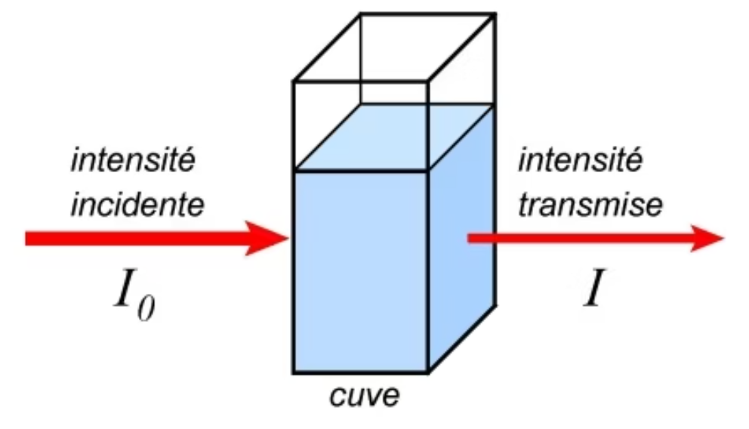
4 · Ciel clair et indice de ciel clair
Le modèle ciel clair
Qu'est-ce que c'est ?
Le GHI que l'on mesurerait en l'absence de nuages, compte tenu de la position du Soleil et de l'atmosphère claire.
Entrées
position du site (latitude, longitude, altitude) ;
position du Soleil (θ_{z}) ;
vapeur d'eau et aérosols (AOD : épaisseur optique des aérosols).
Loi de Beer-Lambert : l'intensité décroît exponentiellement avec l'épaisseur traversée.
Rôle : GHI^{cs}_{t} sert de référence pour retirer les cycles jour/nuit et saisons.
18

Slide 19
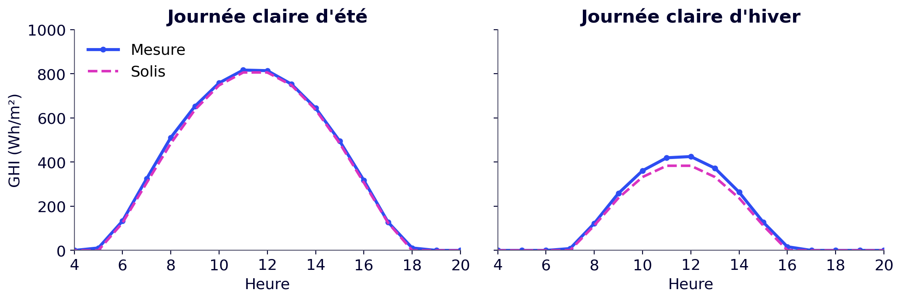
4 · Ciel clair et indice de ciel clair
Le modèle Solis
Solis (Ineichen, 2008) est une version simplifiée d'un modèle de transfert radiatif. L'idée de départ est la loi de Beer-Lambert :
GHI^{cs} ≈ I₀ · exp(−τ / cos θ_{z}) · cos θ_{z}
τ : épaisseur optique (air, vapeur d'eau, aérosols) ;
Solis ajuste τ et l'exposant selon la vapeur d'eau, les aérosols et l'altitude.
Ajaccio, 2007 : Solis et mesure par ciel clair.
Réglages : zone rurale, colonne d'eau 3,79 cm, AOD 0,16, I₀ = 1 367 W/m².
La mesure horaire est la moyenne de l'heure écoulée : on calcule le Soleil au milieu de l'heure, ω = (i − 12,5) × 15°.
Écart moyen par ciel clair à Ajaccio : ≈ 32 Wh/m².
19

Slide 20
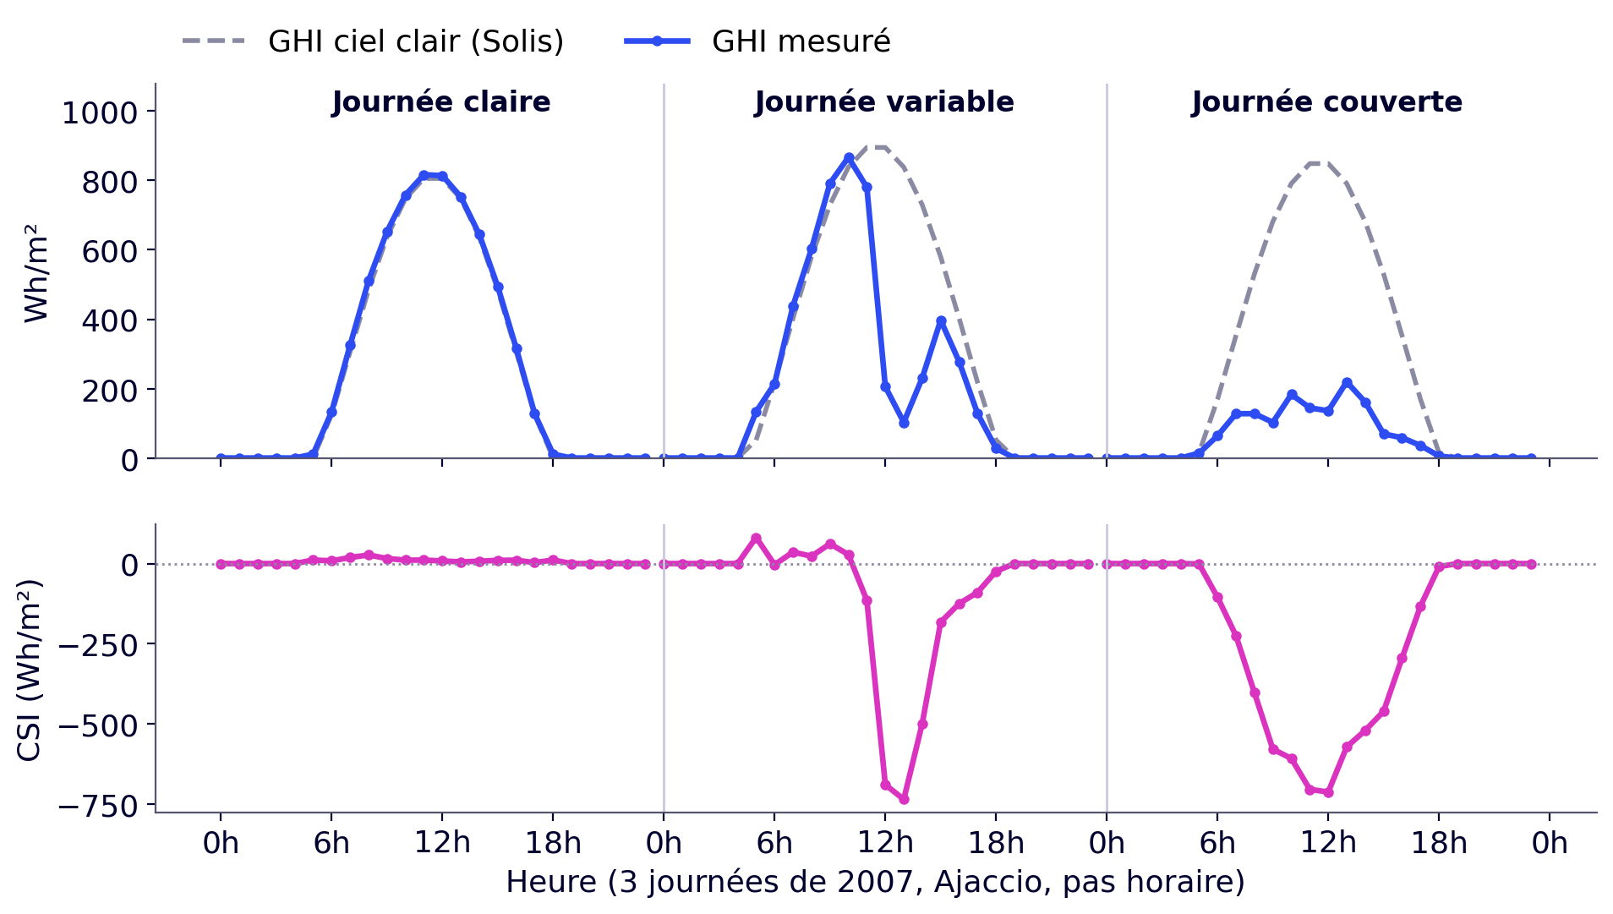
4 · Ciel clair et indice de ciel clair
Stationnariser : l'indice de ciel clair (CSI)
CSI_{t} = GHI_{t} − GHI^{cs}_{t}
≈ 0 par ciel clair, et 0 la nuit ;
négatif sous les nuages (jusqu'à −GHI^{cs}) ;
moyenne μ ≈ −33 Wh/m² : on centre, y_{t} = CSI_{t} − μ.
La démarche
1. calculer GHI^{cs} puis le CSI ;
2. centrer : y_{t} = CSI_{t} − μ ;
3. prévoir ŷ_{t+h} ;
4. reconstruire GHI^{prévu}_{t+h} = ŷ_{t+h} + μ + GHI^{cs}_{t+h} (0 la nuit, jamais négatif).
Ajaccio, 2007 : en haut le GHI, en bas le CSI. Le cycle du jour a disparu du CSI.
20

Slide 21
4 · Ciel clair et indice de ciel clair
Deux façons de stationnariser
Le modèle Solis permet de retirer les cycles de deux manières :
Différence (modèle additif) — ce cours
Rapport (modèle multiplicatif)
CSI_{t} = GHI_{t} − GHI^{cs}_{t}, en Wh/m² ;
pas de division : valable de jour comme de nuit (la nuit, 0 − 0 = 0) ;
on garde toutes les heures, sans filtrage.
k_{t} = GHI_{t} / GHI^{cs}_{t}, sans unité (≈ 1 par ciel clair) ; très utilisé dans la littérature ;
la nuit : 0 / 0, indéfini ; au lever et au coucher, GHI^{cs} ≈ 0 : valeurs qui explosent ;
oblige à filtrer sur la hauteur solaire (garder par exemple h > 10°).
Pour des données horaires avec nuits, le rapport est pas ou peu adapté : nous utilisons la différence. Le rapport est aussi très sensible aux petits décalages d'horodatage et aux seuils de filtrage choisis (Voyant et al., 2025a ; 2026).
21

Slide 22
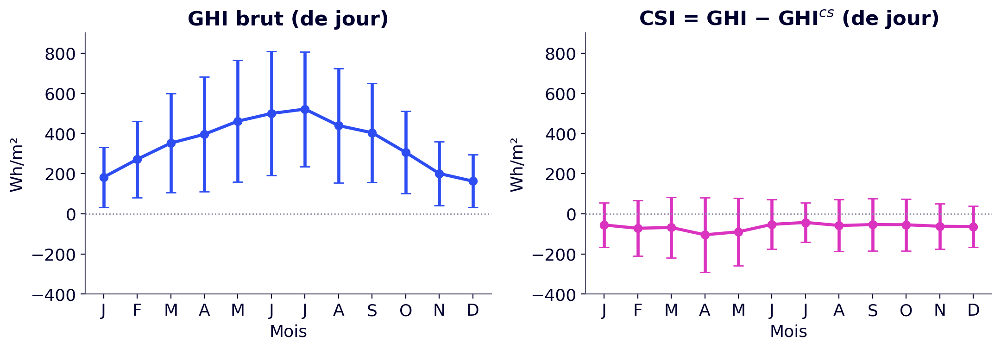
4 · Ciel clair et indice de ciel clair
Le CSI est-il stationnaire ?
GHI : la moyenne va de 163 à 521 Wh/m² selon le mois.
CSI : la moyenne reste entre −105 et −43 Wh/m², proche de 0.
L'écart-type du CSI varie encore (97 à 185 Wh/m²) : plus de nuages au printemps.
Moyenne ± écart-type par mois, heures de jour, Ajaccio 1998-2007.
Le CSI est approximativement stationnaire : beaucoup plus que le GHI, sans être parfait. Définition formelle : annexe A.
22

Slide 23
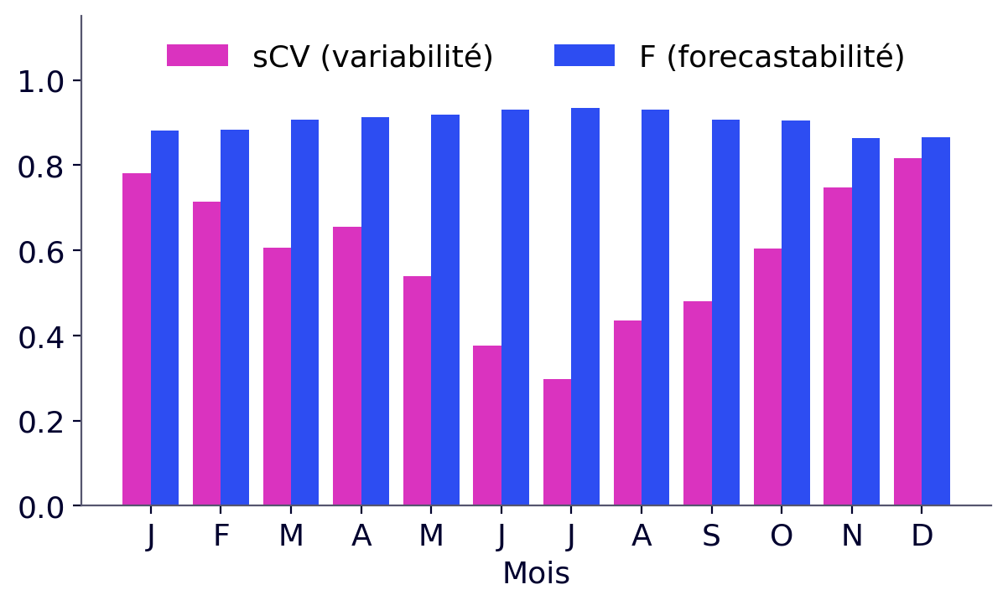
4 · Ciel clair et indice de ciel clair
Variabilité d'un site : le sCV
Combien le GHI s'écarte-t-il, en moyenne, du ciel clair ? On mesure l'écart ε_{t} = GHI_{t} − GHI^{cs}_{t} (c'est le CSI) :
sCV = (√2 / (1 − d)) · √[ Σ_{t} (GHI_{t} − GHI^{cs}_{t})² / Σ_{t} (GHI^{cs}_{t})² ]
Numérateur : la taille typique des écarts au ciel clair (les nuages).
Dénominateur : la taille typique du GHI ciel clair.
√2 / (1 − d) ramène le pire cas à 1 : ciel clair, puis très couvert, une heure sur deux (d = 0,2 : même sous un ciel couvert, il reste au moins 20 % du ciel clair).
Ajaccio 1998-2007 : sCV et F à 1 h, mois par mois (Voyant et al., 2026).
Ajaccio : sCV = 0,52 sur 1998-2007.
Hiver : 0,8 (ciel changeant) ; juillet : 0,3 (ciel souvent clair).
sCV = 0 : toujours ciel clair ; sCV = 1 : variabilité maximale. Il ne dépend pas de l'horizon : c'est une propriété du site.
23

Slide 24
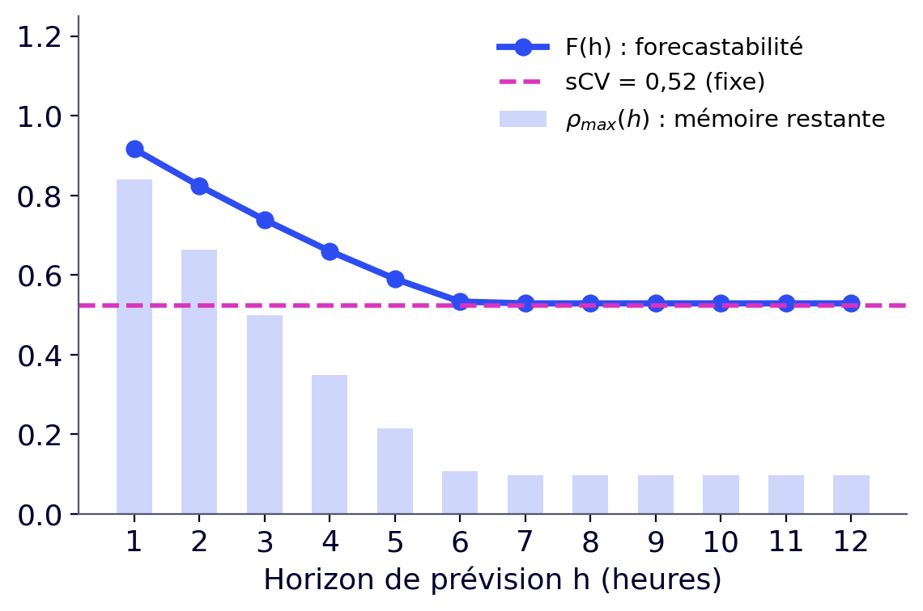
4 · Ciel clair et indice de ciel clair
Forecastabilité : F dépend de l'horizon
Une série variable n'est pas forcément imprévisible : si les écarts au ciel clair durent, on peut les anticiper.
ρ(k) : corrélation entre l'écart au ciel clair maintenant, ε_{t}, et k heures plus tard, ε_{t+k} (la mémoire des nuages).
ρ_{max}(h) : la plus forte de ces corrélations pour k entre h et 12 h : ce qu'il reste de mémoire quand on prévoit à l'horizon h.
F(h) = 1 − sCV · (1 − ρ_{max}(h))
Ajaccio 1998-2007 : F et mémoire restante selon l'horizon (Voyant et al., 2026).
mémoire parfaite (ρ_{max} = 1) : F = 1, tout est prévisible ;
aucune mémoire (ρ_{max} = 0) : F = 1 − sCV.
F = 0,92 à 1 h, 0,74 à 3 h, 0,53 à 6 h.
L'atmosphère est chaotique : la mémoire des nuages s'efface en quelques heures. sCV, lui, ne bouge pas.
24

Slide 25
4 · Ciel clair et indice de ciel clair
Le pré-traitement pas à pas
1
2
3
4
5
6
7
8
9
Mesures
de GHI
Ciel clair
GHI^{cs}
Indice CSI
(différence)
Centrage
y = CSI − μ
Découpage
chronologique
Modèle
P · AR · ELM
Prévision
ŷ_{t+h}
GHI prévu
ŷ + μ + GHI^{cs}
Évaluation
jour · jour+nuit
1 · Mesures
2 · Ciel clair
3 · CSI
4 · Centrage
GHI horaire, converti de J/cm² en Wh/m² (÷ 0,36).
GHI^{cs} par Solis, Soleil au milieu de chaque heure, sur une année type.
CSI_{t} = GHI_{t} − GHI^{cs}_{t}, toutes les heures.
y_{t} = CSI_{t} − μ avec μ ≈ −33 Wh/m² : série prête pour l'AR et l'ELM.
Avec la différence, les nuits ne posent aucun problème (0 − 0 = 0) : pas de filtrage sur la hauteur solaire, contrairement au rapport.
25

Slide 26
5 · Modèle AR et moindres carrés
Du modèle AR à la régression linéaire
Un modèle AR(p) prévoit la prochaine valeur à partir des p dernières :
y_{t+1} = w₁ y_{t} + w₂ y_{t−1} + … + w_{p} y_{t−p+1} + ε_{t+1}
Écriture matricielle
y (N × 1) : les valeurs à prévoir ;
X (N × p) : une ligne par exemple, avec les p retards ;
w (p × 1) : les coefficients à estimer ;
ε (N × 1) : les erreurs.
y = X w + ε
C'est une régression linéaire multiple. Comme y est centré, pas besoin de constante.
26

Slide 27
5 · Modèle AR et moindres carrés
Construire X et y : un exemple chiffré
Cinq valeurs de CSI centré (Wh/m²) : y₁ = −10 ; y₂ = −25 ; y₃ = −240 ; y₄ = −180 ; y₅ = −30. On prend p = 2.
Ligne | y_{t} | y_{t−1} | Cible y_{t+1}
t = 2 | −25 | −10 | −240
t = 3 | −240 | −25 | −180
t = 4 | −180 | −240 | −30
En pratique : on garde toutes les heures, nuits comprises (la nuit, y = −μ ≈ 33). À Ajaccio : 8 ans, soit environ 70 000 lignes pour l'apprentissage.
Les deux colonnes du milieu forment X (3 × 2), la dernière forme y (3 × 1).
Chaque ligne décale la précédente d'un pas.
27

Slide 28
5 · Modèle AR et moindres carrés
Les moindres carrés ordinaires (MCO)
On cherche w qui rend la somme des erreurs au carré minimale :
ŵ = (X^{T}X)⁻¹ X^{T}y
J(w) = ‖y − Xw‖² = Σ_{i} (y_{i} − x_{i}^{T} w)²
Au minimum, la dérivée est nulle :
−2 X^{T}(y − Xw) = 0 ⟹ X^{T}X w = X^{T}y
Solution exacte, en une seule fois : pas d'itération, un seul minimum.
Ajaccio, AR(2) : ŵ = (0,97 ; −0,15), calculé en 6 ms.
Le dernier écart y_{t} pèse de loin le plus.
Conditions : beaucoup plus d'exemples que de coefficients (N ≫ p) ;
colonnes de X non proportionnelles entre elles.
28

Slide 29
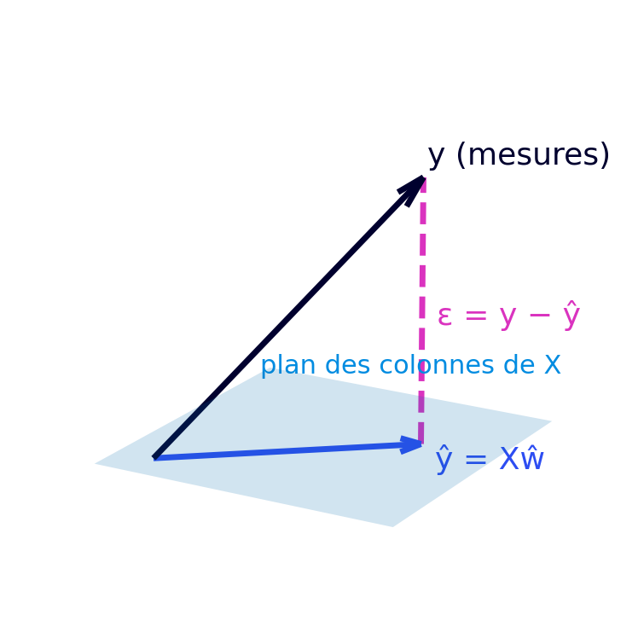
5 · Modèle AR et moindres carrés
Interprétation géométrique
Xŵ est le point du « plan des colonnes de X » le plus proche de y : c'est sa projection orthogonale.
L'erreur ε = y − Xŵ est perpendiculaire à ce plan.
Pythagore : ‖y‖² = ‖ŷ‖² + ‖ε‖². C'est la base du coefficient R².
Les MCO ne « devinent » rien : ils projettent les mesures sur ce que les entrées permettent d'expliquer.
29

Slide 30
5 · Modèle AR et moindres carrés
Apprentissage, validation, test
Apprentissage
1998 – 2005
Validation
2006
Test
2007
temps
Apprentissage
Validation
Test
On estime les coefficients (w, β).
On choisit les hyperparamètres (p, L) sans toucher au test.
On mesure la performance une seule fois, sur des données jamais vues.
Découpage chronologique, jamais mélangé : on ne prévoit pas le passé avec le futur. Après validation, on ré-estime sur apprentissage + validation.
30

Slide 31
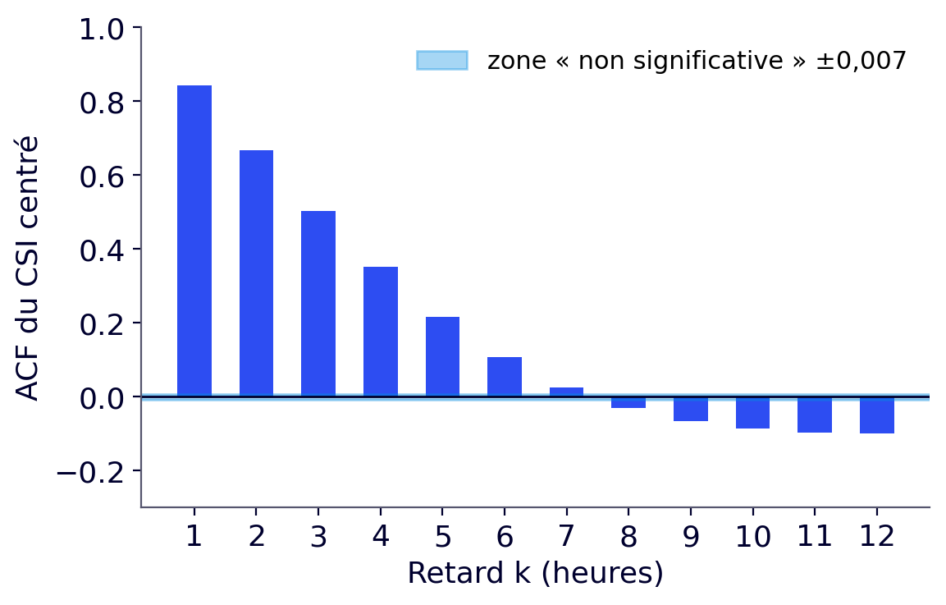
5 · Modèle AR et moindres carrés
Choisir p (1/3) : autocorrélation (ACF)
ACF(k) : corrélation entre y_{t} et y_{t−k}, la valeur k heures avant.
Ici ACF(1) = 0,84, ACF(2) = 0,67, ACF(3) = 0,50 : elle décroît lentement.
Mais cette corrélation se transmet de proche en proche : si y_{t} dépend de y_{t−1}, qui dépend de y_{t−2}, alors y_{t} et y_{t−2} sont corrélés même sans lien direct.
L'ACF ne dit donc pas combien de retards sont vraiment utiles. Il faut la PACF.
ACF du CSI centré, Ajaccio 1998-2005, toutes les heures.
31

Slide 32
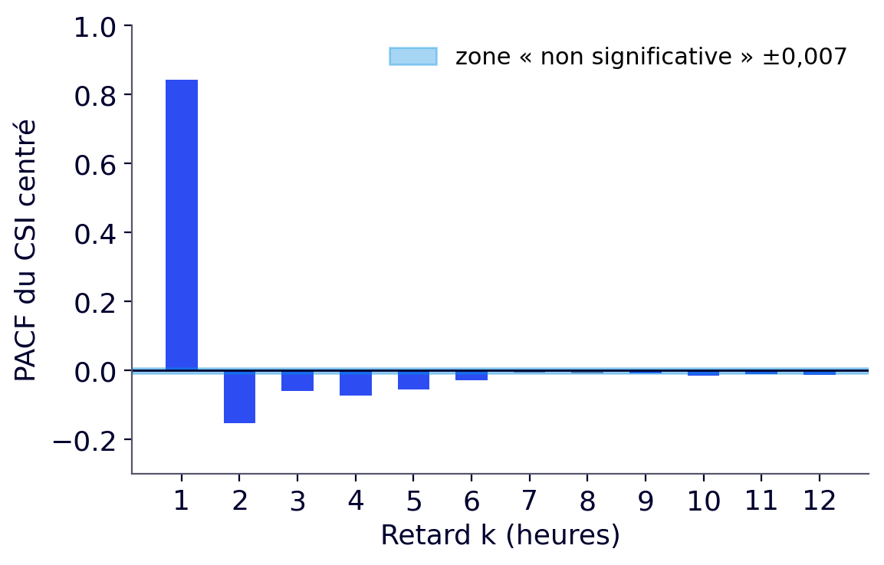
5 · Modèle AR et moindres carrés
Choisir p (2/3) : autocorrélation partielle (PACF)
PACF(k) : une fois connus y_{t−1}, …, y_{t−k+1}, que rajoute y_{t−k} ? C'est le dernier coefficient w_{k} d'un AR(k).
Une barre hors de la zone bleue : ce retard apporte une information directe.
Pour un vrai AR(p), la PACF s'annule après le retard p.
Ici PACF(1) = 0,84, PACF(2) = −0,15, puis des valeurs sous 0,08 : la PACF suggère p ≈ 2.
Mais avec N ≈ 70 000 points, le seuil ±0,007 est minuscule : presque tout est « significatif ». Significatif ≠ utile.
PACF du CSI centré, Ajaccio 1998-2005, toutes les heures.
32

Slide 33
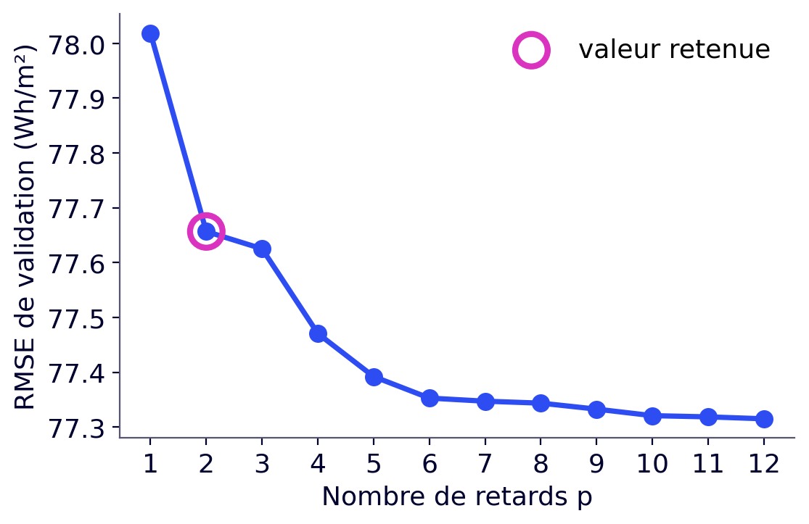
5 · Modèle AR et moindres carrés
Choisir p (3/3) : approche filtre ou approche enveloppe
Filtre (filter)
on regarde les données seules, avant tout modèle : PACF, critères AIC / BIC (annexe C) ;
rapide, mais indirect.
Enveloppe (wrapper)
on entraîne un AR(p) pour p = 1 à 12 sur 1998-2005 ;
on mesure l'erreur de prévision sur la validation (2006) ;
guidé par l'objectif réel, mais plus coûteux.
Approche enveloppe : RMSE de validation (2006, heures de jour) selon p.
p = 1 : 78,0 ; p = 2 : 77,7 ; p = 12 : 77,3 Wh/m². Parcimonie : le plus petit p à moins de 0,5 % du meilleur, soit p = 2.
33

Slide 34
5 · Modèle AR et moindres carrés
Récapitulatif : prévoir le GHI avec un AR(p)
1
2
3
4
5
6
7
8
9
Mesures
de GHI
Ciel clair
GHI^{cs}
Indice CSI
(différence)
Centrage
y = CSI − μ
Découpage
chronologique
Modèle
P · AR · ELM
Prévision
ŷ_{t+h}
GHI prévu
ŷ + μ + GHI^{cs}
Évaluation
jour · jour+nuit
1. Calculer GHI^{cs} (Solis), puis CSI_{t} = GHI_{t} − GHI^{cs}_{t} ; le centrer : y_{t} = CSI_{t} − μ.
2. Découper : apprentissage / validation / test.
3. Choisir p sur la validation.
4. Construire X et y ; estimer ŵ = (X^{T}X)⁻¹X^{T}y.
5. Prévoir ŷ_{t+1} = ŵ^{T} x_{t} avec x_{t} = (y_{t}, …, y_{t−p+1}).
6. Reconstruire GHI^{prévu}_{t+1} = ŷ_{t+1} + μ + GHI^{cs}_{t+1} ; mettre 0 la nuit (Soleil sous l'horizon) et 0 si la prévision est négative.
7. Évaluer sur 2007 : de jour, puis jour + nuit.
Simple, rapide, interprétable : c'est la référence linéaire à battre.
34

Slide 35
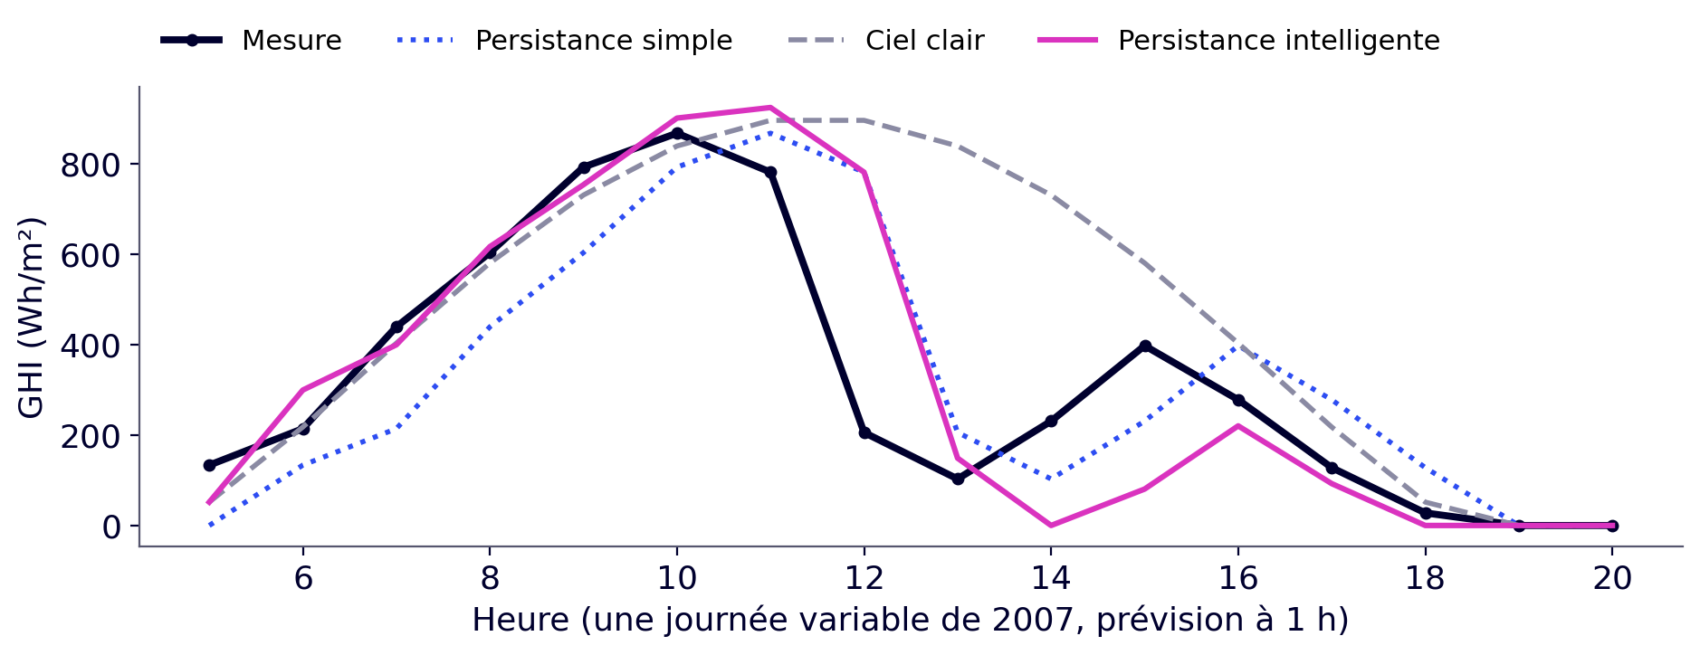
6 · Évaluation, ELM et apprentissage en ligne
Les modèles de référence
Tout modèle doit être comparé à une référence simple. S'il ne fait pas mieux, il n'apporte rien.
Persistance simple
Ciel clair
Persistance intelligente
« Il fera comme maintenant. »
GHI^{prévu}_{t+1} = GHI_{t}
« Il fera beau. »
GHI^{prévu}_{t+1} = GHI^{cs}_{t+1}
« Le ciel restera le même. »
GHI^{prévu}_{t+1} = GHI_{t} − GHI^{cs}_{t} + GHI^{cs}_{t+1}
Ignore la course du Soleil.
Ignore les nuages.
Garde le même écart au ciel clair.
Persistance intelligente = AR(1) avec w = 1 : la référence du score SS.
Deux règles, pour tous les modèles : 1) la nuit (Soleil sous l'horizon, θ_{z} > 90°), prévision = 0 ; 2) une prévision négative est remplacée par 0.
35

Slide 36
6 · Évaluation, ELM et apprentissage en ligne
Mesurer l'erreur
e_{t} = GHI^{prévu}_{t} − GHI_{t} (erreur de prévision)
nMBE (biais) : > 0 si le modèle sur-estime en moyenne, < 0 s'il sous-estime. Les erreurs de signes opposés se compensent : ce n'est pas un score pour départager les modèles.
MAE : erreur moyenne, en Wh/m², facile à interpréter.
RMSE : punit davantage les grosses erreurs (nuage soudain). Toujours ≥ MAE.
nRMSE : RMSE en % du GHI moyen, pour comparer des sites.
nMBE = [(1/N) Σ e_{t}] / moyenne(GHI_{t})
MAE = (1/N) Σ |e_{t}|
RMSE = √[(1/N) Σ e_{t}²] ; nRMSE = RMSE / moyenne(GHI_{t})
Condition essentielle : si |nMBE| > 1 %, il y a sans doute un problème, ou un très mauvais modèle. On peut retrancher le biais, à condition de le tester ; nous ne le faisons pas ici.
Erreurs calculées sur le GHI reconstruit, sur l'année de test (2007) : d'abord aux heures de jour, puis jour + nuit. Toujours dire lesquelles !
36

Slide 37
6 · Évaluation, ELM et apprentissage en ligne
Comparer à une persistance : SS et NICEΣ
SS = 1 − RMSE_{modèle} / RMSE_{persistance intelligente}
NICE^{k} = L^{k}(modèle) / L^{k}(persistance simple)
Score de compétence : > 0 si l'on bat la persistance intelligente, < 0 sinon.
Ne regarde que le RMSE.
L^{k} = ((1/N) Σ |e_{t}|^{k})^{1/k} ; NICE^{Σ} = (NICE¹ + NICE² + NICE³) / 3
e_{t} = GHI^{prévu}_{t} − GHI_{t} : l'erreur de prévision (diapo précédente).
k = 1 : erreurs moyennes (MAE) ; k = 2 : RMSE ; k = 3 : grosses erreurs ;
NICE^{Σ} < 1 : le modèle bat la persistance simple sur les trois normes à la fois.
Deux références différentes : SS se compare à la persistance intelligente, NICE^{Σ} à la persistance simple (Voyant et al., 2025b).
37

Slide 38
6 · Évaluation, ELM et apprentissage en ligne
Résultats à Ajaccio : prévision à 1 h
Modèle | RMSE jour | nRMSE jour | nRMSE jour + nuit | nMBE jour | SS | NICE^{Σ}
Persistance simple | 135 | 36,4 % | 51,5 % | −0,9 % | −0,66 | 1,00
Ciel clair | 148 | 39,9 % | 56,4 % | +16,4 % | −0,82 | 1,06
Persistance intelligente | 82 | 22,0 % | 31,0 % | +1,3 % | 0,00 | 0,59
AR(2) | 79 | 21,3 % | 30,1 % | +2,0 % | +0,03 | 0,58
ELM (L = 50, meilleur tirage) | 76 | 20,5 % | 28,9 % | +1,1 % | +0,07 | 0,55
Test 2007. Jour : 4380 heures, GHI moyen 372 Wh/m². Jour + nuit : 8759 heures, GHI moyen 186 Wh/m². RMSE en Wh/m² ; SS et NICE calculés de jour.
La persistance intelligente divise le RMSE de la persistance simple par 1,7. L'AR gagne 3 % sur elle, l'ELM 7 %.
38

Slide 39
6 · Évaluation, ELM et apprentissage en ligne
Jour seulement ou jour + nuit ?
79 → 56
372 → 186
21 → 30 %
RMSE de l'AR (Wh/m²)
GHI moyen (Wh/m²)
nRMSE de l'AR
La nuit (Soleil sous l'horizon), tous les modèles prévoient 0 par construction et ne se trompent pas : ajouter ces heures fait baisser le RMSE (≈ ÷ √2).
Mais la moyenne du GHI est divisée par 2 : le nRMSE augmente.
Le classement des modèles, lui, ne change pas.
Un chiffre d'erreur sans la liste des heures utilisées ne veut rien dire : toujours préciser jour ou jour + nuit.
39

Slide 40
6 · Évaluation, ELM et apprentissage en ligne
Le biais (nMBE) : effet des deux règles
Règle 1 (nuit) : quand le Soleil est sous l'horizon (θ_{z} > 90°), la prévision vaut 0. Règle 2 : une prévision négative est remplacée par 0.
nMBE : biais moyen, en % du GHI moyen (voir « Mesurer l'erreur »). Test 2007.
Modèle | nMBE sans règles, jour | nMBE sans règles, jour + nuit | nMBE avec règles, jour | nMBE avec règles, jour + nuit
Persistance simple | −0,88 % | 0,00 % | −0,88 % | −1,02 %
Ciel clair | +16,44 % | +16,28 % | +16,44 % | +16,28 %
Persistance intelligente | +0,35 % | 0,00 % | +1,25 % | +1,11 %
AR(2) | +1,49 % | −0,24 % | +2,02 % | +1,87 %
ELM | +0,69 % | −0,38 % | +1,13 % | +0,99 %
Comment lire ce tableau
Sans règles, jour + nuit : les deux persistances ont un nMBE exactement nul.
Règle 2 : mettre à 0 les prévisions négatives remonte la moyenne (persistance intelligente : +0,35 % → +1,25 % de jour).
Règle 1 : le nMBE de la persistance simple passe de 0 à −1,02 % sur jour + nuit (diapo suivante).
Ciel clair : +16 % : il prévoit toujours du soleil.
Un nMBE dépend de la façon de le calculer : toujours préciser jour ou jour + nuit, avec ou sans règles.
40

Slide 41
6 · Évaluation, ELM et apprentissage en ligne
Pourquoi la persistance passe de 0 à −1 % ?
avant-dernière
heure de jour
dernière
heure de jour
première
heure de nuit
Sans règles : la persistance recopie la mesure de l'heure d'avant. Sur l'année, chaque mesure sert une fois de mesure et une fois de prévision : les deux sommes sont égales, nMBE = 0.
Avec la règle 1 (nuit) : à la première heure de nuit, le Soleil est sous l'horizon, donc la prévision 43 est remplacée par 0. Chaque jour, une prévision d'environ 43 Wh/m² disparaît.
Sur l'année : 365 × 43 ≈ 15 642 Wh/m², plus 1 008 Wh/m² de petites valeurs mesurées de nuit : 16 650 Wh/m² manquent.
Rapporté au GHI mesuré sur l'année (1 630 161 Wh/m²) : 1,02 %, d'où un nMBE jour + nuit de −1,02 %.
Mesure
150
43
0
Persistance sans règles
…
150
43
Avec la règle 1 (nuit)
…
150
0
Valeurs en Wh/m² ; 43 Wh/m² = moyenne 2007 de la dernière heure de jour.
Une seule heure par jour, mais elle pèse lourd : la moyenne jour + nuit ne vaut que 186 Wh/m², car elle compte les heures de nuit à zéro.
La règle est physiquement juste (pas de Soleil la nuit), mais elle change le biais.
41

Slide 42
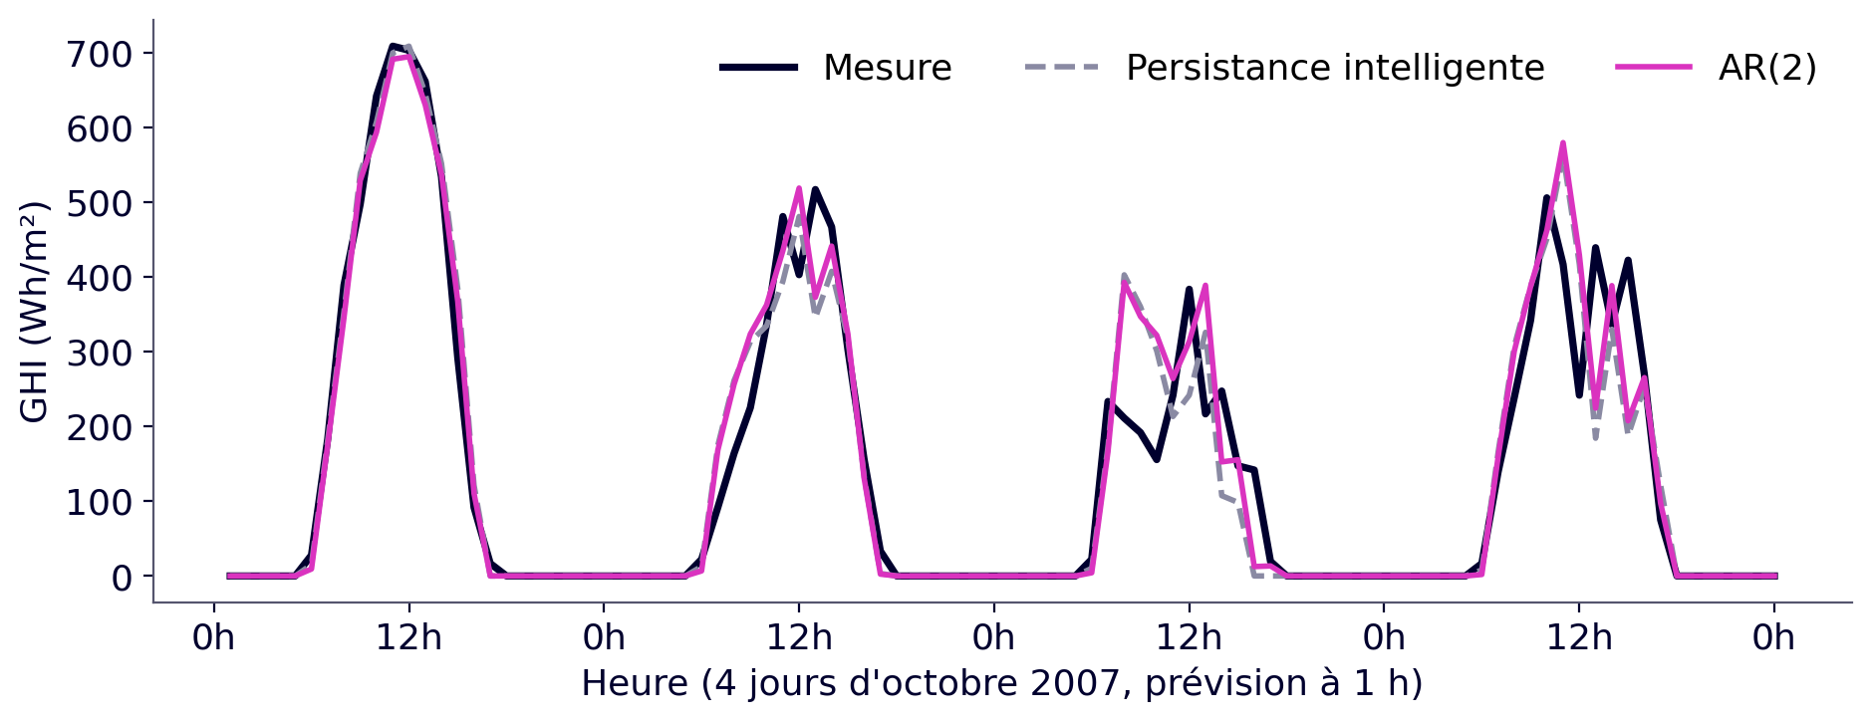
6 · Évaluation, ELM et apprentissage en ligne
Prévision et mesure, heure par heure
Ajaccio, octobre 2007 : prévision à 1 h.
Les deux modèles suivent bien les journées régulières et ratent les changements brusques : un nuage qui arrive ne se voit pas dans le passé.
42

Slide 43
6 · Évaluation, ELM et apprentissage en ligne
Les limites du modèle AR
L'AR(p) suppose une relation linéaire entre le CSI et ses retards. C'est souvent suffisant à court terme, mais pas toujours.
Sous-ajustement
Un modèle linéaire ne capte pas une relation courbe, même avec beaucoup de retards.
Situations difficiles
passages rapides ciel clair / ciel couvert (fronts nuageux) ;
effets de bord de nuage (GHI > GHI^{cs}) ;
ciel très variable (cumulus) ;
liens non linéaires entre retards.
Saturation
Au-delà d'un certain p, ajouter des retards n'améliore plus rien (diapo « Choisir p »).
Idée : transformer les entrées de façon non linéaire, puis garder les moindres carrés. C'est l'ELM.
43

Slide 44
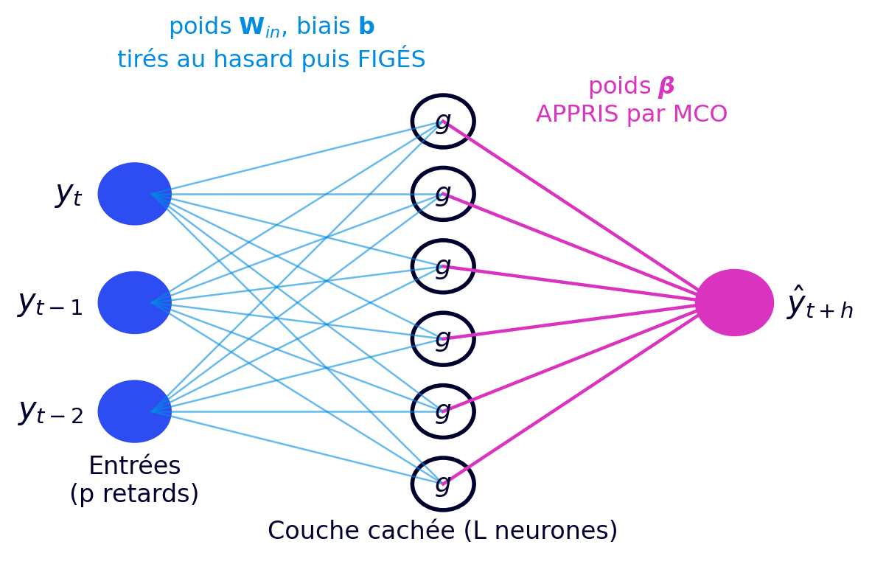
6 · Évaluation, ELM et apprentissage en ligne
Extreme Learning Machine (ELM) : le principe
Un réseau de neurones à une seule couche cachée.
Les poids d'entrée W_{in} et les biais b sont tirés au hasard puis figés.
Chaque neurone applique une fonction non linéaire g (tanh, sigmoïde…).
Seuls les poids de sortie β sont appris, par moindres carrés.
Pas de rétropropagation du gradient : l'apprentissage se fait en une seule résolution.
ELM à une couche cachée (Huang et al., 2006).
44

Slide 45
6 · Évaluation, ELM et apprentissage en ligne
ELM : la formulation
Les p retards de chaque ligne passent par la couche cachée :
H = g(X W_{in} + b) (N × L)
 | Modèle | Solution par moindres carrés | Colonnes utilisées
AR | y = Xw + ε | ŵ = (X^{T}X)⁻¹X^{T}y | les retards du CSI centré
ELM | y = Hβ + ε | β̂ = (H^{T}H + αI)⁻¹H^{T}y | les sorties des L neurones
Même équation, seules les colonnes changent. Le petit terme αI (régression ridge) stabilise le calcul quand L est grand ; à Ajaccio, α = 10⁻³.
45

Slide 46
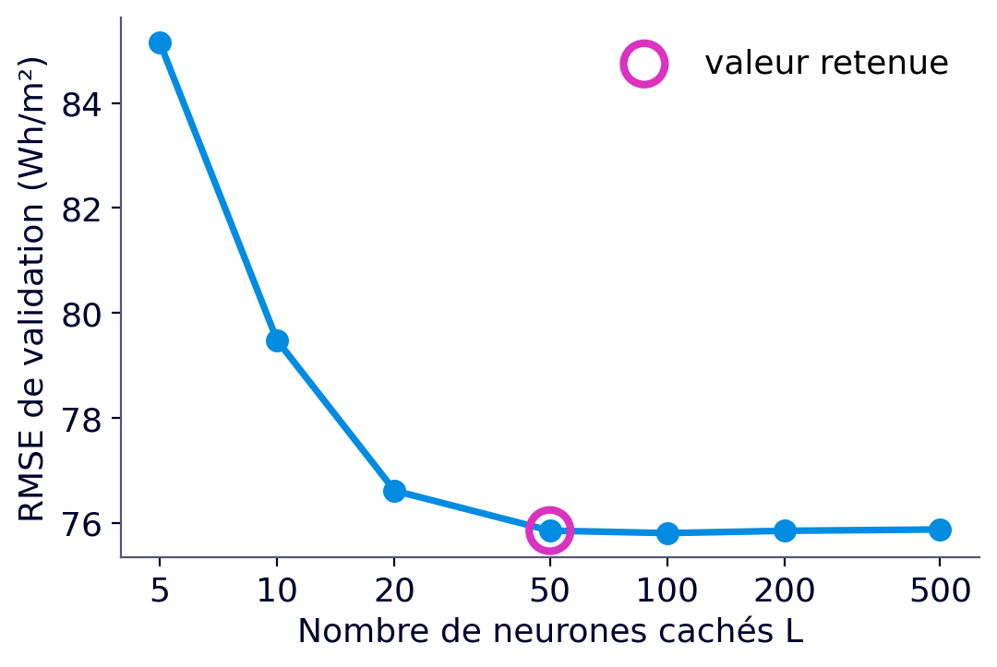
6 · Évaluation, ELM et apprentissage en ligne
ELM : choisir le nombre de neurones L
L = 5 : 85,2 Wh/m² → sous-ajustement.
L = 50 : 75,9 Wh/m².
Au-delà, plus aucun gain : 75,8 à L = 200, 75,9 à L = 500 (risque de surapprentissage).
Comme pour p : tester quelques valeurs (5 à 500) sur la validation et garder la plus petite presque optimale. Ici L = 50.
RMSE de validation (2006, heures de jour) selon L, pour p = 2.
46

Slide 47
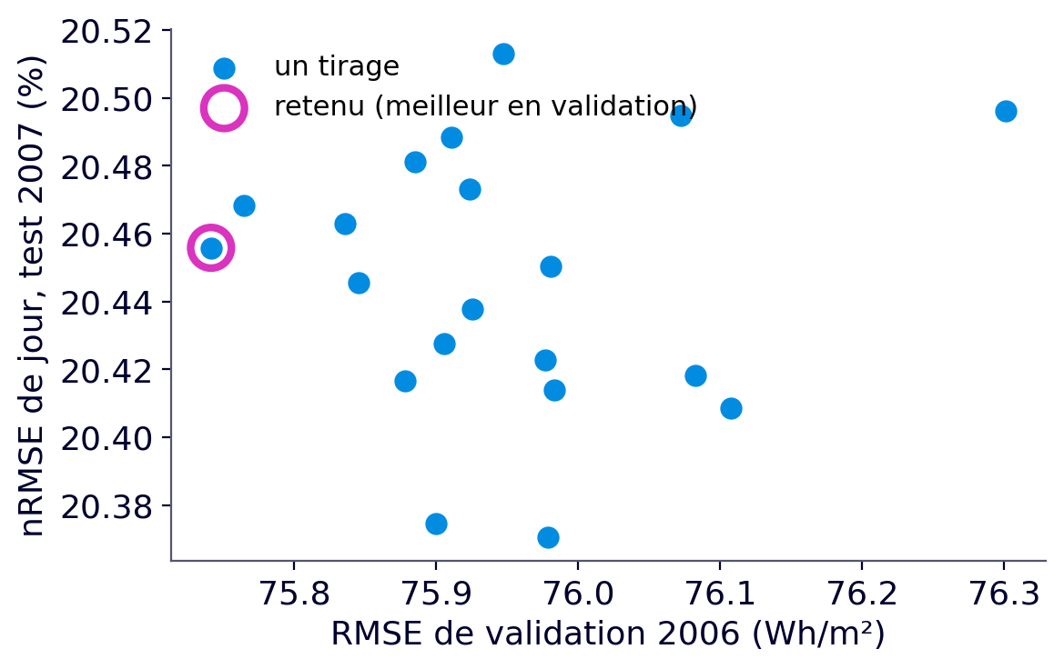
6 · Évaluation, ELM et apprentissage en ligne
ELM : un résultat qui dépend du tirage
Les poids d'entrée sont aléatoires : deux entraînements donnent deux modèles différents.
Recherche de candidat : on fait 20 tirages et on garde celui qui a la plus petite erreur sur la validation (2006).
Le test (2007) ne sert qu'à la fin, pour le tirage retenu.
Tirage retenu : nRMSE test 20,46 %.
Les 20 tirages : de 20,37 à 20,51 % (moyenne 20,45 %).
Le meilleur en validation n'est pas forcément le meilleur en test : ici l'écart est faible, mais il faut le vérifier.
Chaque point : un tirage. Validation 2006 (horizontal), test 2007 (vertical).
47

Slide 48
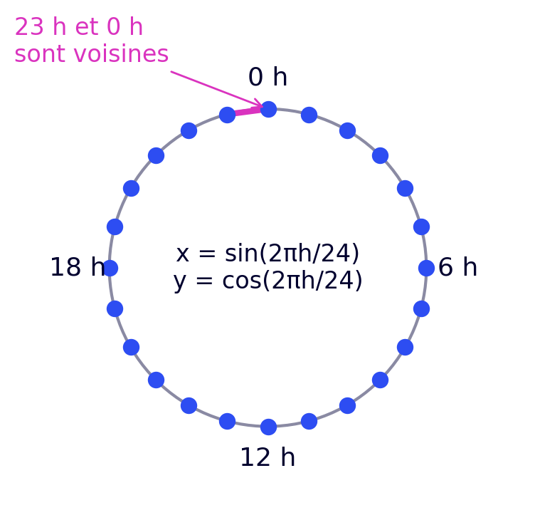
6 · Évaluation, ELM et apprentissage en ligne
Donner l'heure au modèle : encodage sin / cos
Idée : ajouter aux retards des variables de calendrier connues à l'avance : l'heure h et le jour de l'année j.
Problème : codée par un nombre, 23 h est « loin » de 0 h, alors que ce sont deux heures voisines.
Solution : placer l'heure sur un cercle, avec deux variables :
(sin(2π h / 24) ; cos(2π h / 24)) et (sin(2π j / 365) ; cos(2π j / 365))
4 colonnes de plus dans X. Le modèle « sait » alors quelle heure et quelle saison il est (Voyant et al., 2025a).
48

Slide 49
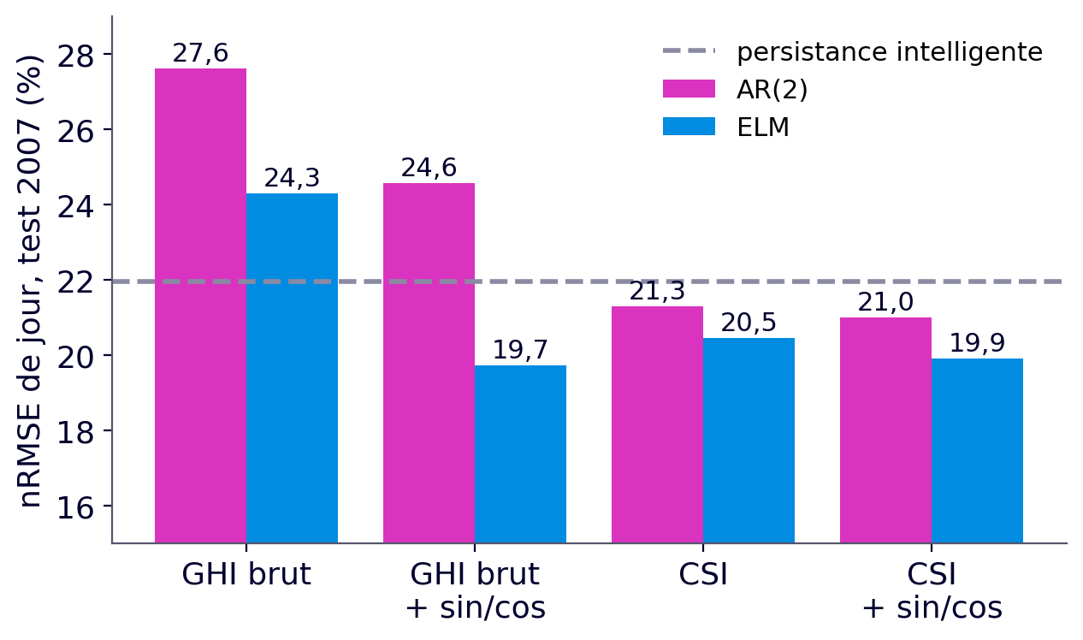
6 · Évaluation, ELM et apprentissage en ligne
Stationnariser ou donner l'heure ? AR et ELM
Entrées | AR(2) nRMSE | AR NICE^{Σ} | ELM nRMSE | ELM NICE^{Σ}
GHI brut | 27,6 % | 0,76 | 24,3 % | 0,66
GHI + sin/cos | 24,6 % | 0,68 | 19,7 % | 0,54
CSI | 21,3 % | 0,58 | 20,5 % | 0,55
CSI + sin/cos | 21,0 % | 0,57 | 19,9 % | 0,54
AR (linéaire) : a besoin du CSI. Sur le GHI brut, même avec sin/cos, il fait moins bien que la persistance intelligente.
ELM (non linéaire) : avec sin/cos, il apprend lui-même le cycle du Soleil, à partir du GHI brut.
nRMSE et NICE^{Σ} donnent le même classement.
nRMSE de jour, test 2007, même protocole pour les 8 variantes. Approche « sans ciel clair » : Voyant et al., 2025a.
49

Slide 50
6 · Évaluation, ELM et apprentissage en ligne
AR ou ELM ? Le bilan
Atouts de l'ELM
Limites de l'ELM
À Ajaccio, à 1 h
apprentissage rapide, une seule résolution ;
capte des relations non linéaires ;
même méthode (MCO) que l'AR.
choix de L à faire ;
résultat qui varie selon le tirage ;
moins interprétable que l'AR ;
surapprend si L devient grand ;
demande beaucoup de données.
AR(2) : 2 coefficients ; nRMSE 21,3 %.
ELM : 51 appris + 150 aléatoires ; nRMSE 20,5 %.
Score SS : +0,03 (AR) contre +0,07 (ELM).
Environ 100 fois plus de coefficients (appris + aléatoires) pour 4 points de score en plus. Le gain justifie-t-il la complexité ?
50

Slide 51
6 · Évaluation, ELM et apprentissage en ligne
L'apprentissage en ligne (1/2) : la fenêtre glissante
Prévoir
Observer
Actualiser
Astuce : pas besoin de tout recalculer. X^{T}X ← X^{T}X + x_{nouveau}x_{nouveau}^{T} − x_{ancien}x_{ancien}^{T}.
Même chose pour l'ELM, avec H à la place de X.
heure t
heure t + 1
Mise à jour : 11 µs pour l'AR, 38 µs pour l'ELM, par heure.
Utile quand le système change (capteur qui dérive, panneau encrassé, nouveau site) : le modèle oublie le passé lointain.
bleu : les W heures d'apprentissage ; rose : l'heure à prévoir
La matrice X garde toujours W lignes : les W dernières heures.
Chaque heure, on ajoute la ligne la plus récente et on retire la plus ancienne, puis on ré-estime par ridge :
ŵ = (X^{T}X + αI)⁻¹X^{T}y
51

Slide 52
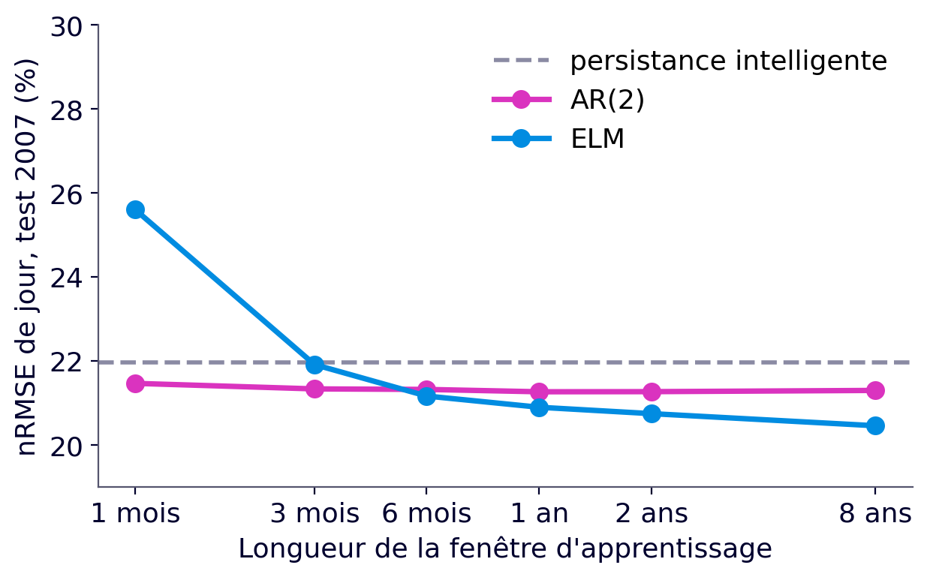
6 · Évaluation, ELM et apprentissage en ligne
L'apprentissage en ligne (2/2) : quelle longueur de fenêtre ?
Test 2007 : chaque heure, ridge ré-estimé sur les W dernières heures, de 1 mois à 2 ans.
Fenêtre courte : suit les changements récents… mais apprend sur peu de données.
Fenêtre W | AR(2) | ELM (L = 50)
1 mois | 21,5 % | 25,6 %
3 mois | 21,3 % | 21,9 %
6 mois | 21,3 % | 21,2 %
1 an | 21,3 % | 20,9 %
2 ans | 21,3 % | 20,7 %
8 ans (fixe) | 21,3 % | 20,5 %
nRMSE de jour sur 2007 selon la longueur de la fenêtre.
L'AR (2 coefficients) marche même sur 1 mois. L'ELM (51 coefficients) se dégrade nettement sur fenêtre courte : plus un modèle a de paramètres, plus il lui faut de données.
52

Slide 53
6 · Évaluation, ELM et apprentissage en ligne
La frugalité
Un modèle frugal obtient une bonne précision avec peu de calcul, peu de données et peu de maintenance.
Modèle | Coefficients appris | Calcul d'apprentissage | Données nécessaires | nRMSE jour (test)
Persistance intelligente | 0 | aucun | 1 heure | 22,0 %
AR(2) | 2 | 6 ms | 1 mois suffit | 21,3 %
ELM (L = 50) | 51 (+ 150 aléatoires) | 58 ms par tirage | plusieurs années | 20,5 %
AR, fenêtre glissante 1 mois | 2 | 11 µs par heure | 720 heures | 21,5 %
Temps mesurés sur un ordinateur portable : seuls les ordres de grandeur comptent.
La bonne question n'est pas « quel est le meilleur modèle ? » mais « le gain justifie-t-il le coût ? » (calcul, données, maintenance, surveillance).
53

Slide 54

Merci à vous de jouer : le projet
Réseau et unités
Rayonnement
Prévoir le GHI, c'est prévoir la production.
Direct, diffus ; position du Soleil ; nuages.
Séries temporelles
Ciel clair et CSI
Composantes, horizon, AR(1).
Solis ; CSI = GHI − GHI^{cs}, centré.
AR et MCO
Évaluation, ELM, en ligne
ŵ = (X^{T}X)⁻¹X^{T}y, choix de p.
Jour / jour + nuit, fenêtre glissante, frugalité.
Cyril Voyant — cyril.voyant@minesparis.psl.eu — Mines Paris – PSL, Centre O.I.E.
54

Slide 55
Glossaire
Sigle | Signification
AR(p) | modèle autorégressif d'ordre p
ACF / PACF | autocorrélation / autocorrélation partielle
AIC / BIC | critères d'information d'Akaike / bayésien
AOD | épaisseur optique des aérosols
CSI | indice de ciel clair (clear-sky index)
DHI | rayonnement diffus horizontal
DNI | rayonnement direct normal
ELM | Extreme Learning Machine
GHI | rayonnement global horizontal
MAE | erreur absolue moyenne
MCO | moindres carrés ordinaires (OLS en anglais)
Sigle | Signification
NWP | prévision numérique du temps (modèle météo)
nRMSE | RMSE normalisé par le GHI moyen
RMSE | racine de l'erreur quadratique moyenne
MBE | erreur moyenne (biais)
sCV | coefficient de variation stochastique
F | forecastabilité (prévisibilité)
NICE | score relatif à la persistance simple
sin / cos | encodage circulaire de l'heure et du jour
SS | score de compétence (skill score)
STEP | station de transfert d'énergie par pompage
55

Slide 56
Références
Huang G.-B., Zhu Q.-Y., Siew C.-K. (2006). Extreme learning machine: theory and applications. Neurocomputing, 70, 489–501. doi:10.1016/j.neucom.2005.12.126
Ineichen P. (2008). A broadband simplified version of the Solis clear sky model. Solar Energy, 82(8), 758–762. doi:10.1016/j.solener.2008.02.009
Voyant C. et al. (2017). Machine learning methods for solar radiation forecasting: a review. Renewable Energy, 105, 569–582. doi:10.1016/j.renene.2016.12.095
Voyant C. et al. (2022). Benchmarks for solar radiation time series forecasting. Renewable Energy, 191, 747–762. doi:10.1016/j.renene.2022.04.065
Voyant C. et al. (2026). Stochastic coefficient of variation: assessing the variability and forecastability of solar irradiance. Renewable Energy, 256, 123913. doi:10.1016/j.renene.2025.123913
Voyant C., Despotovic M., Notton G., Saint-Drenan Y.-M., Asloune M., Garcia-Gutierrez L. (2025a). On the importance of clearsky model in short-term solar radiation forecasting. Solar Energy, 289, 113490. doi:10.1016/j.solener.2025.113490
Voyant C. et al. (2025b). NICEk metrics: unified and multidimensional framework for evaluating deterministic solar forecasting accuracy. Sustainable Energy Technologies and Assessments, 81, 104588. doi:10.1016/j.seta.2025.104588
Hyndman R. J., Athanasopoulos G. (2021). Forecasting: Principles and Practice, 3e éd. OTexts. otexts.com/fpp3
Box G. E. P., Jenkins G. M., Reinsel G. C., Ljung G. M. (2015). Time Series Analysis: Forecasting and Control, 5e éd. Wiley.
Données : Météo-France, station d'Ajaccio. Figure du réseau intelligent : © EPRI, 2009.
56

Slide 57
Annexes
Annexe A — Stationnarité au sens large
Un processus (z_{t}) est stationnaire au sens large si :
E[z_{t}] = μ (constante) et Cov(z_{t}, z_{t+k}) = γ(k) (ne dépend que du décalage k)
En pratique
Vérification simple : tracer la moyenne et l'écart-type mois par mois (diapo « Le CSI est-il stationnaire ? »). Les tests statistiques existent mais ne sont pas nécessaires ici.
la moyenne est constante dans le temps ;
la variance est finie et constante ;
la dépendance entre deux instants ne dépend que de leur écart.
57

Slide 58
Annexes
Annexe B — La meilleure prévision possible
ŷ_{t+h} = E[y_{t+h} | y_{t}, y_{t−1}, …, y_{t−p+1}]
Parmi toutes les prévisions construites à partir du passé, celle qui minimise l'erreur quadratique moyenne est l'espérance conditionnelle : la moyenne des futurs possibles, sachant le passé.
On écrit alors y_{t+h} = ŷ_{t+h} + ε_{t+h} : partie prévisible + erreur, avec une erreur de moyenne nulle.
Un modèle AR(p) est une approximation linéaire de cette espérance ; l'ELM, une approximation non linéaire.
Si les erreurs du modèle forment un bruit blanc (ACF des erreurs non significative), il ne reste plus d'information exploitable dans le passé.
58

Slide 59
Annexes
Annexe C — Choisir p avec AIC ou BIC
AIC ≈ N · ln(σ̂²) + 2(p+1)
Le premier terme baisse quand le modèle s'ajuste mieux ; le second pénalise chaque coefficient ajouté.
BIC pénalise plus fort qu'AIC : il choisit des modèles plus petits.
Avantage : pas besoin de période de validation. Inconvénient : suppose des erreurs gaussiennes.
BIC ≈ N · ln(σ̂²) + (p+1) · ln N
σ̂² : variance des erreurs sur l'apprentissage ;
on garde le p qui donne le plus petit critère.
59

